Slide 1
防灾减灾
安全教育宣传
防灾减灾
安全教育宣传

Slide 2
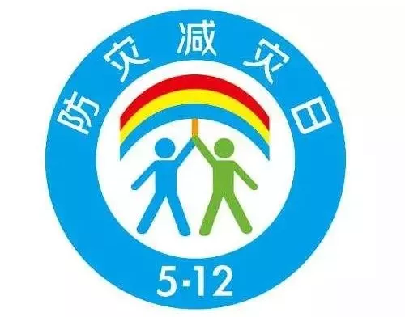
前言
2022年5月12日
是我国第14个全国“防灾减灾日”
主题是
减轻灾害风险 守护美好家园

Slide 3
C
目
录
ONTENTS
加强全员应急管理
提升防灾减灾能力
01
02
03
前言
应对灾难

Slide 4
C
目
录
ONTENTS
加强全员应急管理
提升防灾减灾能力
01
02
03
前言
应对灾难

Slide 5
前言
近年来,全球范围内有关
自然灾害的新闻报道屡见不鲜。
面对自然灾害人类显得特别的渺小！

Slide 6
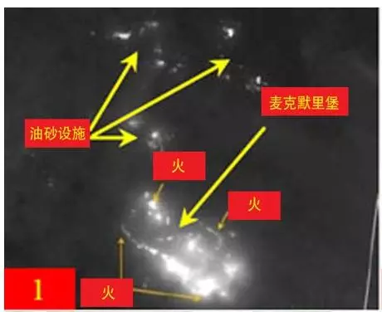
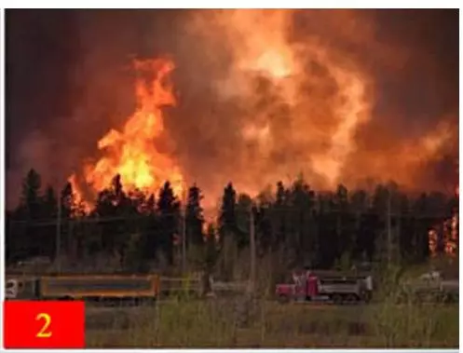
前言
2016年5月加拿大阿尔伯塔省麦克默里堡(Fort McMurray)附近的森林大火以及旁边的某石油加工厂。

Slide 7
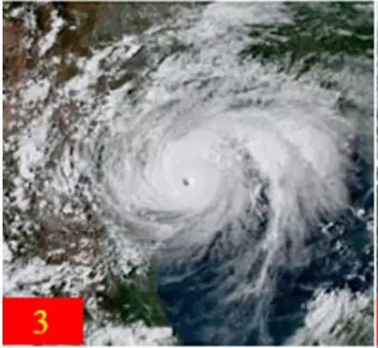
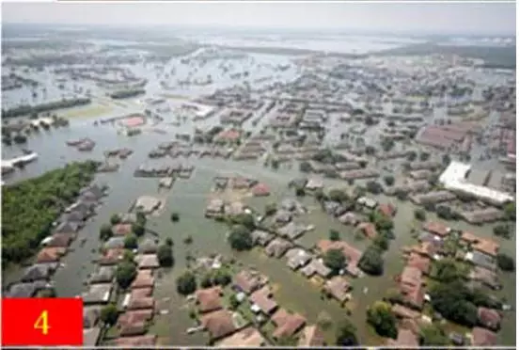
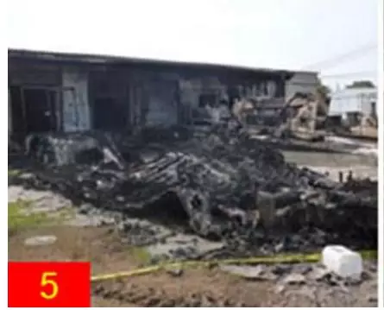
前言
2017年8月,几乎达到最高强度的“哈维”飓风抵近美国德克萨斯州海岸，飓风带来的降雨,造成德克萨斯州休斯顿洪水泛滥，某工厂因电力供应受“哈维”飓风影响而中断,拖车的制冷系统不能工作,致使其装载的有机过氧化物发生爆炸。

Slide 8
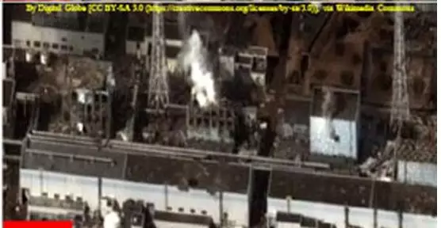
前言
2011年3月, 日本福岛第一核电站因大地震和随后发生的海啸而电力中断,
由于冷却不足造成了3个核反应堆熔毁、氢氧混合爆炸以及放射性物质泄漏。

Slide 9
前言
安全生产警钟长鸣
防灾减灾刻不容缓

Slide 10
C
目
录
ONTENTS
加强全员应急管理 提升防灾减灾能力
01
02
03
前言
应对灾难

Slide 11
防地震

Slide 12
防地震
全世界每年平均发生地震次数
8级以上每年1－－2次
7级每年10－－20次
6级每年100－－200次
5级每年1000－－2000次
全世界每年平均发生地震约500万次，
其中,人们能感觉到的有5万多次.

Slide 13
地震前兆
[动物]
震前动物有前兆，发现异常要报告。
牛马骡羊不进圈，猪不吃食狗乱咬。
鸭不下水岸上闹，鸡飞上树高声叫。
冰天雪地蛇出洞，老鼠痴呆搬家逃。
兔子竖耳蹦又撞，鱼儿惊慌水面跳。
蜜蜂群迁闹哄哄，鸽子惊飞不回巢。
综合分析辨真假，群测群防很重要。

Slide 14
地震前兆
[水]
无雨水变浑，变色变味又难闻；
喷气又发响，既翻水花又冒泡；
天旱井水冒，反常升降有门道。
[地光]
大地震发生前，
在震中或附近地区常常出现形态各异的地光，
以白、红、黄、蓝色较为常见，
通常在夜晚天空较暗时才可见。
[地声]
在地光发生后，有时会有地声。
多数像打雷，有时像狂风、炮鸣、狮吼等。

Slide 15
工厂地震时自救
紧急避震：采取自我保护措施，确保人身安全；
切断危险源：紧急关闭一切生产设施；
设定隔离区：组织力量对现场进行隔离、警戒；
佩戴个人防护用品：应急人员应佩戴个人防护用品进入隔离区，实时监测空气中有毒物质的浓度；
紧急疏散：转移隔离区内所有无关人员到安全场所；
开展抢险工作：组织抢险救灾队伍、运输车辆、生命探测仪、照明设施、气体检测仪、防毒器具及各类
抢险、救灾、救护、救生器材；及时开展抢险工作，并全力搜寻和抢救伤员；必要时请求地方政府、部队
和社会团体参与营救；免费资料关注公 众号:安全生产管理；
控制泄漏源：以控制泄漏源，防止次生灾害发生为处置原则，实施堵漏、回收或处理泄漏物质；
后勤保障：确保应急救援人员和被疏散人员的生活后勤保障。
Notes:
免费资料关注公 众号:安全生产管理；

Slide 16
卧室里地震时自救
千万别钻床底下：
地震后房屋倒塌有时会在室内形成三角空间，这些地方是人们得以幸存的相对安全地点，可称其为避震空间，它包括床沿下、坚固家具下、内墙墙根、墙角等开间小的地方。以前人们认为钻到床底下最安全，但床底下能躲不能逃，并非最佳的躲藏之处。
躲开头上悬挂物：
要选择上面没有悬挂物，附近没有电源插头的地方，以防上面的悬挂物落下砸伤及电源线着火引发的次生灾害。
衣柜绝不允许进去：
唐山地震时，有人钻进衣柜躲藏，几天后救援队发现时，人是完好的，但最后憋死了。
把门打开：
躲藏地点离门近点，门最好打开，可以背靠在门框上，手抱头，待地震结束时准备随时转移，为逃生准备活路。

Slide 17
高楼里地震时自救
远离高层楼的窗户：地震时，高层楼面向马路的那面墙很不稳定，高层楼的窗户更要远离。现在的楼一般都是框架式结构，砖起到的作用是隔风隔雨，但不承重。地震时，常常是框架在，墙没了，如果人躲在窗户下，很容易被甩出去。
千万不能坐电梯：地震发生时，千万不能使用电梯。一旦断电，上不来下不去就卡在里面出不来了。万一在搭乘电梯时遇到地震，可将操作盘上各楼层的按钮全部按下，一旦停下，迅速离开电梯，确认安全后避难。
往哪儿跑要看情况：地震发生后，一定要往下跑吗？答案是不一定。尤其是住在高楼层的住户而言，往哪儿跑的原则应该是就近——离地面近就往地面跑，离楼顶近就往楼顶跑，总之，“见天见地”都能够和外界接触，相对更安全。
确认逃生通道还是过火通道：逃生时，一定要走逃生通道。高楼本身就是拔火罐，现在的高楼在设计时，有的设计了专门的过火通道，是用于疏通火情的，千万要分清楚。
逃生绳使用分人群：有的家庭备有逃生设备，比如速降绳，使用时一定要在一轮地震波结束后的平静期。提醒您的是，使用速降绳的人一定是经过训练的，速降过程中需要脚的借力支撑，否则跟跳楼没什么区别，只是多了根绳而已。

Slide 18
防洪防汛

Slide 19
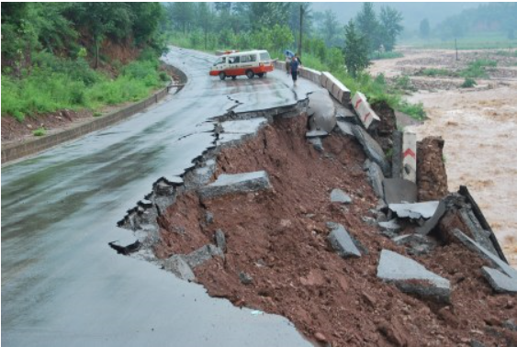
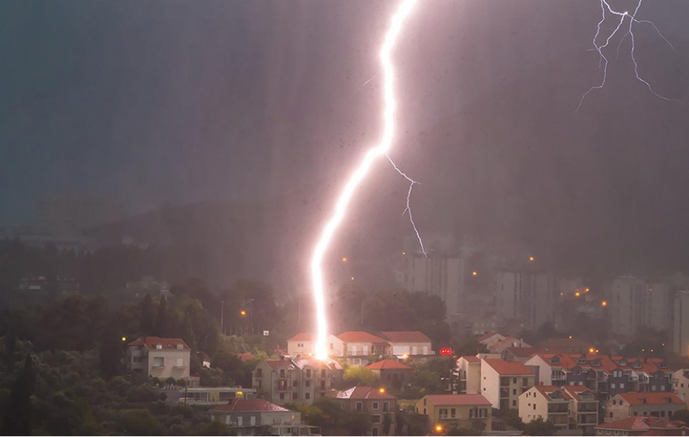
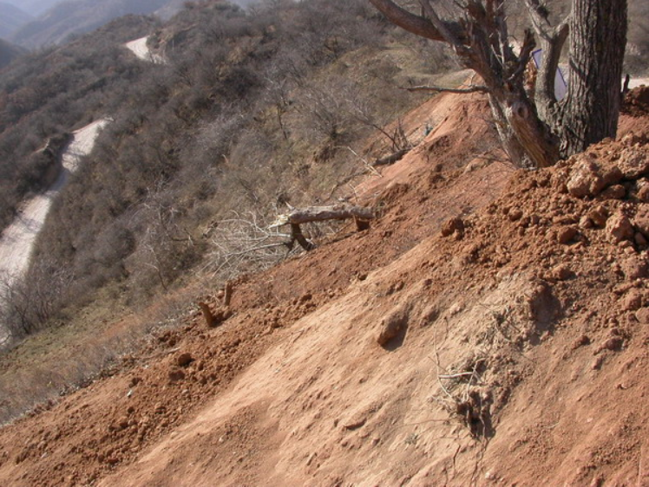
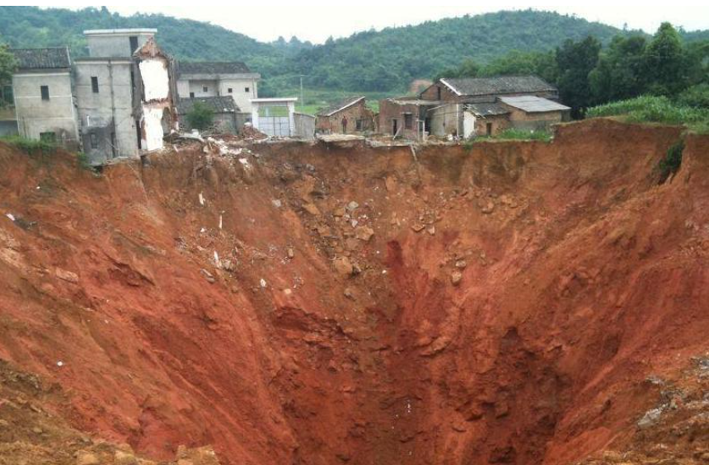
汛期易发的自然灾害
塌方
雷击
水土流失
地面塌陷

Slide 20
预防措施
雨季汛期预防措施（基本方面）
1、项目安全部安排专人收听当地气象台的天气预报，作好气象预报的记录预警工作，发现有大雨或暴雨天气时，应及时向项目领导汇报，项目领导亲自到现场值班并决定是否启动应急预案，并组织各协作队伍安排专人值班，按照雨季施工技术措施进行防汛的准备工作，并且检查各项准备工作的落实情况。
2、派人经常检查地面排水系统，如有堵塞，及时进行处理。
3、做好排水沟、挡土堰的规划，规划排水分区，保证大雨来临后可将积水迅速排净。
4、配置潜水泵以备雨季抽水。
5、现场排水应先进入沉淀池，再排出周边环境。
6、雨后现场雨水、污泥必须全部排除后，再进行下一道工序施工。
7、禁止雨天作业，以保证安全施工。
8、雨季必须作好机电设备的防雨、防潮、防淹、防霉烂、防锈蚀、防漏电、防雷击等项措施，并对施工现场的机电设备加强安全管理。

Slide 21
预防措施
雨季汛期预防措施（基本方面）
9、设备库房防止漏水，四周要有排水沟，机电设备不得受潮。
10、露天放置的机电设备要注意防雨、防潮，对机械的转动部分要经常加油，并定期让其转动以防锈蚀，所有的机电设备都得有漏电保护装置。
11、施工现场比较固定的机电设备要搭设防雨棚或对电机加以保护。
12、施工现场的移动机电设备用完后应放回工地库房或加以遮盖防雨，不得露天淋雨，不得在坑内或地势低洼处，以防止雨水浸泡、淹没。海量安全资料加入知识星球:安全精品资料库。
13、机电设备的安装、电气线路的架设，必须严格按照有关规定执行。
14、施工用的电气开关要有防雨防潮措施，使用的电动工具应采取双保险装置，即漏电保护装置和操作者使用的防触电保护用具，同时还应检查电线的绝缘层是否老化、破损、漏电、电线接头是否完好。电线不得浸泡在水中，也不得拴在钢筋、钢管等金属导电体上，要防止电线被踩、压、挤坏，以免发生触电伤亡事故。
15、各种机电设备要及时检修，如有异常及时处理。
Notes:
海量安全资料加入知识星球:安全精品资料库

Slide 22
预防措施
雨季汛期预防措施（防雷方面）
(1)装设避雷针以防止直接雷击。
(2)安装防雷羊角间隙。
(3)安装避雷器。
(4)定期对避雷装置进行检测，确保避雷设施性能完好、可靠。
(5)为了避免由雷电所引起的静电感应造成火花放电，必须将保护的金属部分可靠的接地(电线和设备的导电部分除外)。
(6)遇到雷雨时，员工应尽快地进入室内避雨，迅速关好门窗，脱掉淋湿的衣服;远离门窗、电线、电子设备系统和易导电的物体。
(7)在外遇到强雷雨时，不要与许多人拥挤在一起，应分别选择最低处，或立即蹲下，尽可能缩小自己的目标;不要走近电线杆、高塔、大树等物体，特别要注意在衣服被淋湿后，不要靠近墙根及避雷针的接地装置，不要骑自行车等。
(8)打雷时，应立即停止露天高处作业，禁止在室外拨打手机。

Slide 23
自救措施
雨季汛期预防措施（防雷方面）
(1)装设避雷针以防止直接雷击。
(2)安装防雷羊角间隙。
(3)安装避雷器。
(4)定期对避雷装置进行检测，确保避雷设施性能完好、可靠。
(5)为了避免由雷电所引起的静电感应造成火花放电，必须将保护的金属部分可靠的接地(电线和设备的导电部分除外)。
(6)遇到雷雨时，员工应尽快地进入室内避雨，迅速关好门窗，脱掉淋湿的衣服;远离门窗、电线、电子设备系统和易导电的物体。
(7)在外遇到强雷雨时，不要与许多人拥挤在一起，应分别选择最低处，或立即蹲下，尽可能缩小自己的目标;不要走近电线杆、高塔、大树等物体，特别要注意在衣服被淋湿后，不要靠近墙根及避雷针的接地装置，不要骑自行车等。
(8)打雷时，应立即停止露天高处作业，禁止在室外拨打手机。

Slide 24
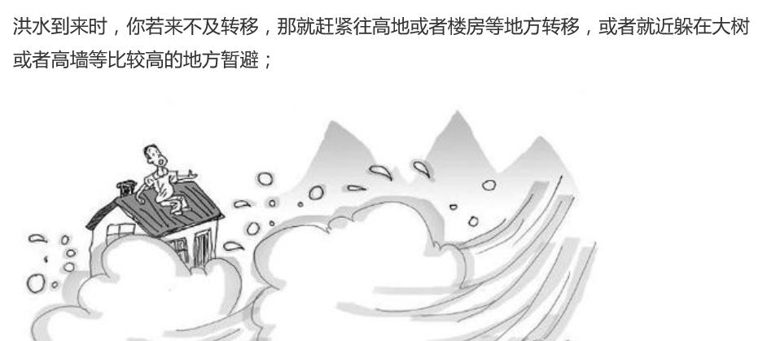
自救措施
洪水：由暴雨、急骤融冰化雪、风暴潮等自然因素引起的江河湖海水量迅速增加或水位迅猛上涨的水流现象。
自救措施：

Slide 25
自救措施
山洪：是指山区溪沟中发生的暴涨洪水。山洪具有突发性，水量集中流速大、冲刷破坏力强，水流中挟带泥沙甚至石块等，常造成局部性洪灾，一般分为暴雨山洪、融雪山洪、冰川山洪等。
自救措施：
1、受到洪水威胁时，应该有组织地迅速向山坡、高地处转移。
2、当突然遭遇山洪袭击时，要沉着冷静，千万不要慌张，并以最快的速度撤离。脱离现场时，应该选择就近安全的路线沿山坡横向跑开，千万不要顺山坡往下或沿山谷出口往下游跑。
3、山洪流速急，涨得快，不要轻易游水转移，以防止被山洪冲走。山洪爆发时还要注意防止山体滑坡、滚石、泥石流的伤害。
4、突遭洪水围困于基础较牢固的高岗、台地或坚固的住宅楼房时，在山丘环境下，无论是孤身一人还是多人，只要有序固守等待救援或等待陡涨陡落的山洪消退后即可解围。

Slide 26
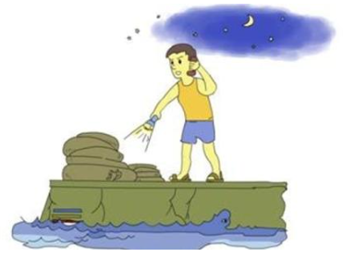
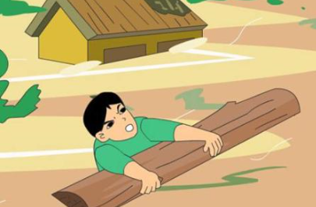
自救措施
5、如措手不及，被洪水围困于低洼处的溪岸、土坎或木结构的住房里，情况危急时，有通信条件的，可利用通讯工具向当地政府和防汛部门报告洪水态势和受困情况，寻求救援；无通信条件的，可制造烟火或来回挥动颜色鲜艳的衣物或集体同声呼救。同时要尽可能利用船只、木排、门板、木床等漂流物，做水上转移。
6、发现高压线铁塔歪斜、电线低垂或者拆断，要远离避险，不可触摸或者接近，防止触电。
7、洪水过后，要做好卫生防疫工作，注意饮用水卫生，食品卫生，避免发生传染病。

Slide 27
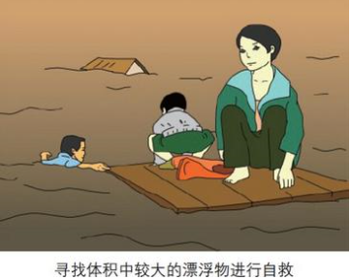
自救措施
平原区、低洼处来不及转移的居民，其住宅常易遭洪水淹没或围困。假如遇到这种情况，通常有效的办法是：
1、安排家人向屋顶转移，并尽量稳定好他们的情绪。
2、想方设法发出呼救信号，尽快与外界取得联系，以便得到及时救援。
3、利用竹木等漂流物将家人护送漂流至附近的高大建筑物或较安全的地方。

Slide 28
自救措施
自救注意事项
1.生命安全第一，危机关头切勿贪念财物。
2.保持冷静，尽快向上或较高地方转移。
2.不要沿着行洪道方向跑，而要向两侧快速躲避。
3.千万不要轻易涉水过河。
4.如被困，应及时与当地有关部门取得联系，或发出求救信号，寻求救援。
5.逃生前应把煤气阀，电源总开关等关掉。
6.如有条件应储备或随身携带适量食物及饮用水等物资，以备长期等待救援。

Slide 29
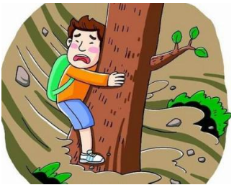
自救措施
滑坡：是滑坡是指斜坡上的土体或者岩体，受河流冲刷、地下水活动、雨水浸泡、地震及人工切坡等因素影响，在重力作用下，沿着一定的软弱面或者软弱带，整体地或者分散地顺坡向下滑动的自然现象。运动的岩（土）体称为变位体或滑移体，未移动的下伏岩（土）体称为滑床。
自救措施：当处在滑坡体上时，首先应保持冷静，不能慌乱。要迅速环顾四周，向较安全的地段撤离。一般除高速滑坡外，只要行动迅速，都有可能逃离危险区段。跑离时，向两侧跑为最佳方向。在向下滑动的山坡中，向上或向下跑都是很危险的。当遇无法跑离的高速滑坡时，更不能慌乱，在一定条件下，如滑坡呈整体滑动时，原地不动，或抱住大树等物，不失为一种有效的自救措施。

Slide 30
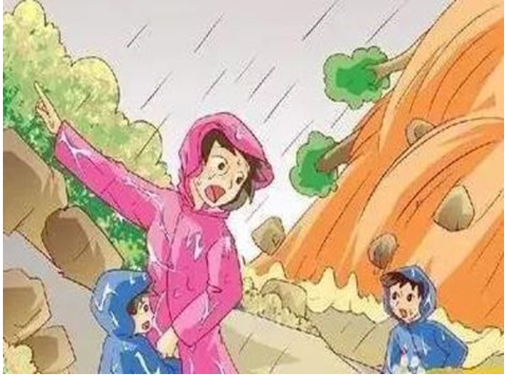
自救措施
注意事项：
1、要是被淹没，请务必趴下。当被泥石流掩埋时，可活动空间小，氧气量少，这样做有助于减少身体新陈代谢。
2、如若身边有水源和食物，被困者要维持进食，延续生命，等待救援。
3、当发现有人来到附近时，也不可妄动。用硬物敲击地面，告知外面的人即可，要保留体力。
4、一定不要大声喊叫，要保存体力。

Slide 31
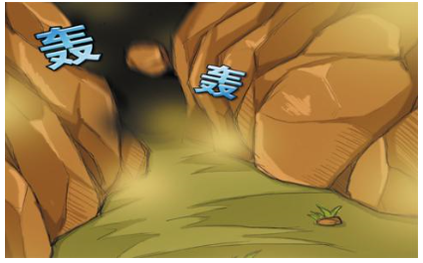
自救措施
泥石流：泥石流是指在山区或者其他沟谷深壑，地形险峻的地区，因为暴雨、暴雪或其他自然灾害引发的山体滑坡并携带有大量泥沙以及石块的特殊洪流。泥石流具有突然性以及流速快，流量大，物质容量大和破坏力强等特点。发生泥石流常常会冲毁公路铁路等交通设施甚至村镇等，造成巨大损失。
泥石流以极快的速度，发出巨大的声响穿过狭窄的山谷，倾泻而下。它所到之处，墙倒屋塌下，一切物体都会被厚重粘稠的泥石所覆盖。山坡、斜坡的岩石或土体在重力作用下，失去原有的稳定性而整体下滑坡。遇到泥石流灾害，采取脱险逃生的办法有：沿山谷徒步行走时，一旦遭遇大雨，发现山谷有异常的声音或听到警报时，一定要设法从房屋里跑出来，到开阔地带，尽可能防止被埋压。要立即向坚固的高地或泥石流的旁侧山坡跑去，不要在谷地停留。要马上与泥石流成垂直方向一边的山坡上面爬，爬得越高越好，跑得越快越好，绝对不能向泥石流的流动方向走。

Slide 32
自救措施
自救方法：
●发现有泥石流迹象，应立即观察地形，向沟谷两侧山坡或高地跑。
●逃生时，要抛弃一切影响奔跑速度的物品。
●不要躲在有滚石和大量堆积物的陡峭山坡下面。
●不要停留在低洼的地方，也不要攀爬到树上躲避。
专家提示：
●泥石流发生前的迹象：河流突然断流或水势突然加大，并夹有较多柴草、树枝；深谷或沟内传来类似火车轰鸣或闷雷般的声音；
●沟谷深处突然变得昏暗，并有轻微震动感等。
●去山地户外游玩时，要选择平整的高地作为营地，尽可能避开河（沟）道弯曲的凹岸或地方狭小高度又低的凸岸。
●切忌在沟道处或沟内的低平处搭建宿营棚。当遇到长时间降雨或暴雨时，应警惕泥石流的发生。

Slide 33
防台风

Slide 34
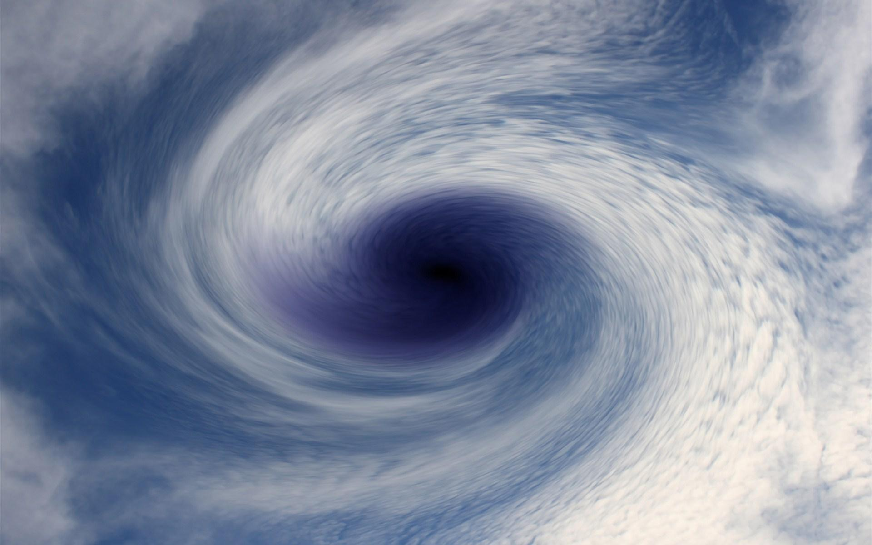
防台风措施
1、密切关注当地天气信息，设置专兼职气象员，做好台风天气状况及时通知项目
2、在接到台风预报时立即部署防台措施
3、及时对全体人员传达上级防台通知，使现场人员了解台风的动向和来临时间

Slide 35
防台风措施
信号名 | 图标 | 含义
台风白色预警信号 |  | 48小时内可能受热带气旋影响。
台风蓝色预警信号 |  | 24小时内可能受热带气旋影响,平均风力6级以上。
台风黄色预警信号 |  | 24小时内可能或者已经受热带气旋影响，平均风力8级以上。
台风橙色预警信号 |  | 12小时内可能受热带气旋影响，平均风力10级以上。
台风红色预警信号 |  | 6小时内可能或者已经受台风影响，平均风力可达12级以上。

Slide 36
防台风措施
台风到来前进行全面检查、清理：
(1)安装施工期间：在台风来临期间，所有施工人员禁止高空作业，只允许地面作业。台风期间，现场要停止作业。
(2)全面清理施工现场及构件堆场堆放的材料，尤其是压型钢板边角料，进行可靠的压重和固定，防止大风来到时将材料吹散。
(3) 台风来临前，应对操作平台、胎架进行全面检查，主要检查缆风绳是否绷紧，局部増加与结构的拉结。风力达到12级以上时，吊装设备、行车控制器应挂零挡，扒杆摆至顺风方向，吊钩收起，靠塔身放置，应停靠轨道中间位置，轨道装上限位置，地面起重设备扒杆放下地面，用垫块支撑。
(4)现场所有松散的材料都要绑扎并锚固或者转移到安全区域；成堆码放的构件应全面检查防止倾倒翻落，必要时将其固定在钢管柱或其他物体上。

Slide 37
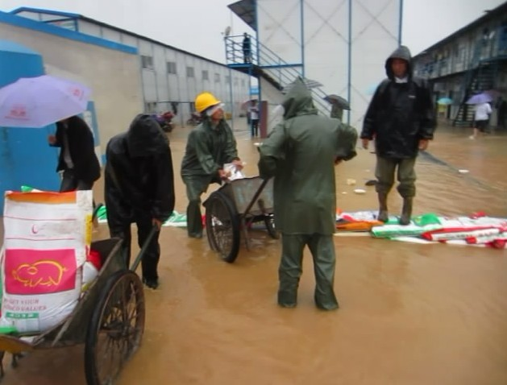
防台风措施
(5)对临建办公区及生活区的用电进行检查，并做好排水措施检查，保证场区排水畅通；检查、加固板房的加固防台风措施。
(6)检查应急人员的通讯是否畅通，检查应急设备、如泵、水带等随时可用，检查排水用电箱，确保电箱的安全性；
(7)及时做好日常生活的储备,避免因台风可能造成的停水、停电影响。
(8) 台风来临前，设置的彩条布等应松开，广告牌及安全标语牌要撤除，以免风载过大影响安全。

Slide 38
防台风措施
（9） 严密监视台风对施工现场设施的影响，出现险情时及时撤离。
（10）台风期间，现场停止施工，并切断电源。
（11）台风期间，现场应加强巡查，发现问题立即采取措施进行处理，并报告项目负责人。
（12）台风过后对各机电设备和安全设施进行全面检查，消除安全隐患后方可恢复施工作业。

Slide 39
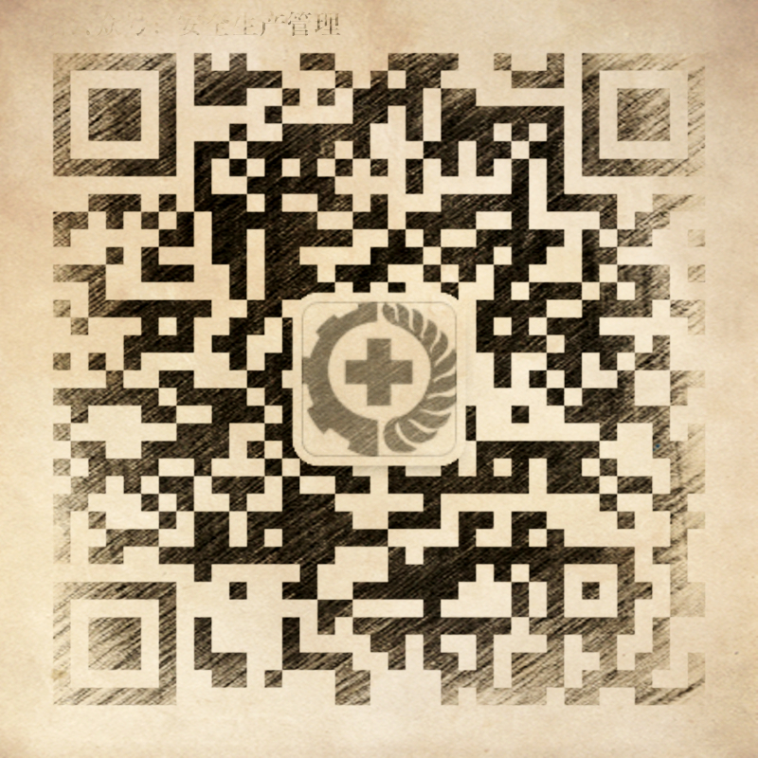
C
目
录
ONTENTS
加强全员应急管理 提升防灾减灾能力
01
02
03
前言
应对灾难

Slide 40
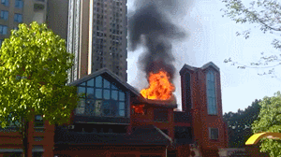
从灾难中学会应对灾难
应急管理分三大类；预警分四类。
应急预案分三大类：
1、综合预案、专项预案、现场处置方案。
预警分四类：
1、红色、橙色、黄色、蓝色。

Slide 41
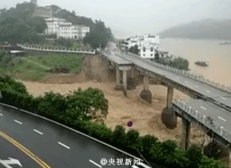
从灾难中学会应对灾难
大力开展应急知识和技能培训，全面推动应急管理工作进基层、进企业、进班组。坚持重防范、抓治本，创新培训思路，丰富培训内容，大力提高应急管理人员的指挥能力、应急救援队伍的实战能力、企业一线员工的应急避险和自救互救能力，实现重点行业领域应急知识和技能培训全覆盖。

Slide 42
谢谢大家！

